Slide 1

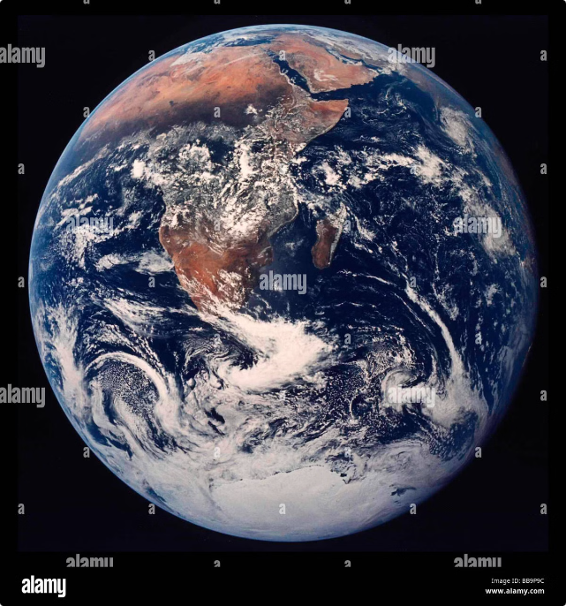

Растрлық Деректерді Талдау
Растрлық деректер - бұл геокеңістіктік ақпаратты ұсынудың негізгі формаларының бірі. Ол кескіндердің, карталардың және басқа да кескінге негізделген деректердің сандық көрінісі болып табылады. Растрлық деректер әрбір пиксельге белгілі мән беретін торға негізделген.
by Еркебулан Бекишев

Slide 2

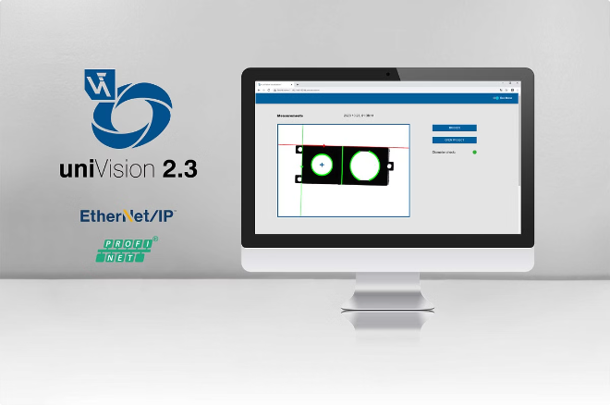
Растрлық Деректерді Өңдеу және Талдау Әдістері
1
Талдау алдындағы өңдеу
Растрлық деректерді талдау алдында, кескіннің сапасын жақсарту үшін бастапқы өңдеу қажет болуы мүмкін.
2
Георектификация
Георектификация дегеніміз растрлық деректерді нақты координаталар жүйесіне сәйкестендіру.
3
Қайта шамаландыру
Қайта шамаландыру кескіннің пиксельдерінің мөлшерін немесе резолюциясын өзгерту үшін қолданылады.
4
Кескіннің түсін түзету
Кескіннің түсін түзету жарықтандыру, контраст, және басқа да түс қасиеттерін жақсарту үшін қолданылады.

Slide 3

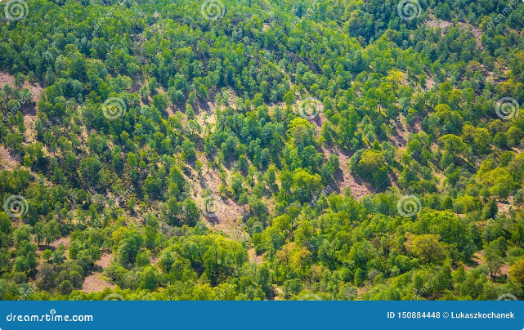
Растрлық Деректерді Сүзу
1
Кескіннің шуын азайту
2
Жиектерді анықтау
Жиектерді анықтау әдістері кескіндегі әр түрлі нысандардың жиектерін анықтауға мүмкіндік береді.
Сүзу әдістері кескіндегі шуды азайтуға, яғни кездейсоқ немесе жалған сигналдарды жоюға көмектеседі.
3
Морфологиялық операциялар
Морфологиялық операциялар кескіндегі нысандардың формасын және мөлшерін өзгерту үшін қолданылады.

Slide 4
Растрлық Деректерді Жіктеу
Бақылаусыз жіктеу
Бақылаулы жіктеу
Жіктеу нәтижелерін талдау
Бақылаусыз жіктеуде алгоритмдер кескіндегі пиксельдерді олардың спектрлік қасиеттеріне негіздей отырып топтарға бөледі.
Бақылаулы жіктеуде пайдаланушы талдау үшін қолданылатын әр түрлі класс үшін үлгілерді белгілейді.
Жіктеу нәтижелерінің дәлдігін бағалау үшін, жіктеу матрицасын қолдануға болады.

Slide 5

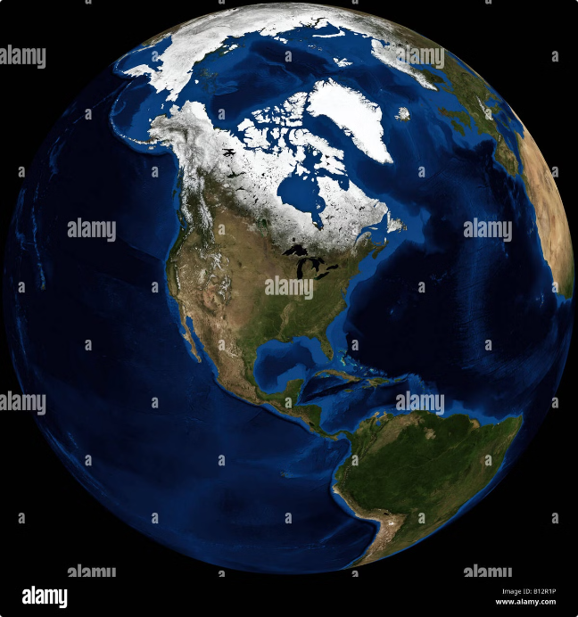



Растрлық Кескінді Талдау
Кескіннің статистикалық талдауы
Кескіннің статистикалық талдауы кескіндегі пиксельдердің таралуы, орташа мәні, дисперсиясы және басқа да статистикалық көрсеткіштерін анықтайды.
Кескіннің спектрлік талдауы
Кескіннің спектрлік талдауы кескіндегі әрбір пиксельдің спектрлік қасиеттерін анықтайды.
Кеңістіктік қатынастарды талдау
Кеңістіктік қатынастарды талдау кескіндегі нысандардың арасындағы қашықтық, бағыт, және басқа да кеңістіктік қатынастарды анықтайды.

Slide 6

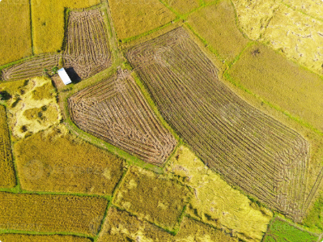
Растрлық Деректерді Пайдалану Мысалдары
Ауыл шаруашылығы
Қоршаған ортаны қорғау
Қала құрылысы
Растрлық деректер егін өсіруге арналған жерлерді, суару жүйелерін, және басқа да ауыл шаруашылығымен байланысты нысандарды бақылау үшін қолданылады.
Растрлық деректер ормандардың жағдайын, су қоймаларының сапасын, және ластануды бақылау үшін қолданылады.
Растрлық деректер қалалық жерлерді жоспарлау, ғимараттарды орналастыру, және жолдарды салу үшін қолданылады.

Slide 7

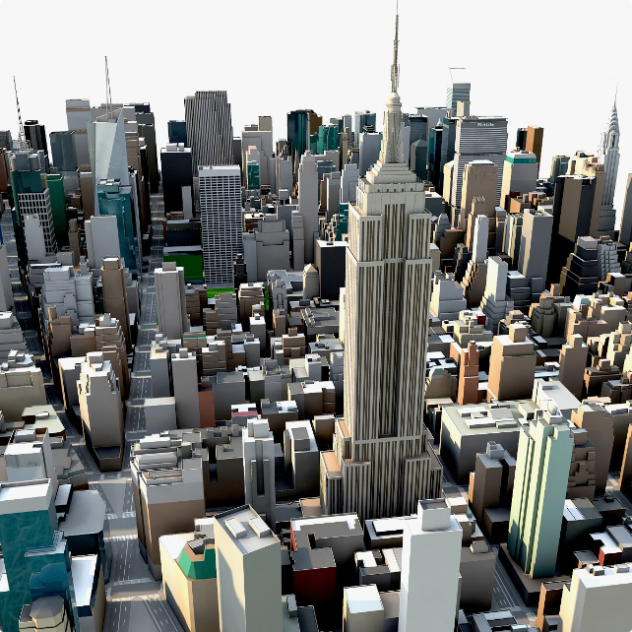
Геоақпараттық Модельдеу
Геоақпараттық модельдеу
Кеңістіктік деректерді пайдаланып, жер бетіндегі нысандардың және құбылыстардың сандық модельдерін жасау процесі.
Модельдеудің мақсаты
Жер бетіндегі құбылыстардың мінез-құлқын болжау, әр түрлі сценарийлерді талдау, және шешімдерді қабылдауды жеңілдету.
Модельдеудің түрлері
Статикалық, динамикалық, және стохастикалық модельдер.

Slide 8






Кеңістіктік Талдау Негіздері
Кеңістіктік қашықтық
Бағыт
Кеңістіктік қашықтық - екі нысанның арасындағы физикалық қашықтық.
Бағыт - бір нысаннан екінші нысанға дейінгі бағыт.
Аудан
Форма
Аудан - кеңістіктегі нысанның ауданы.
Форма - кеңістіктегі нысанның геометриялық пішіні.

Slide 9
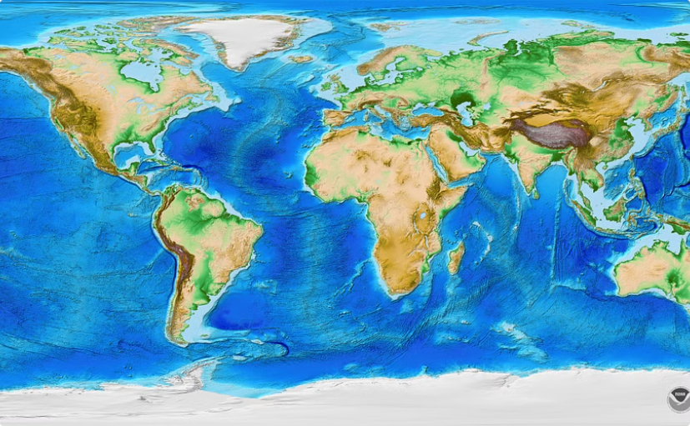
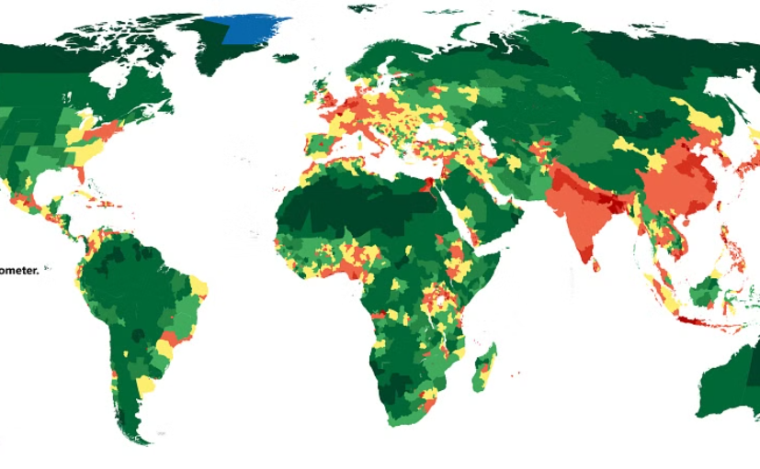
Кеңістіктік Талдау Әдістері
Топографиялық талдау
Тығыздық талдауы
Топографиялық талдау жер бетінің бедерін, биіктігін, және еңістігін зерттейді.
Тығыздық талдауы белгілі бір аумақтағы нысандардың санын талдайды.

Slide 10

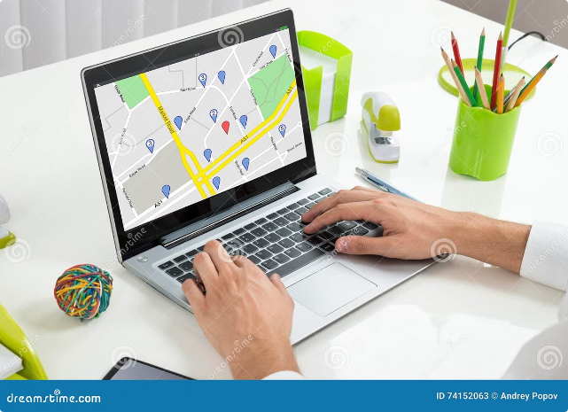
ГАЖ Қолдану Мысалдары және Тәжірибелік Қолдану
ГАЖ қолдану мысалдары: ормандарды басқару, қалалық жоспарлау, су ресурстарын басқару, және табиғи апаттарды болжау.

